Slide 1
컴퓨터 그래픽스 설계 미니프로젝트 - (전자레인지)
12131731 이형학

Slide 2
목차
1.프로젝트 주제
-제품 선택
-구현할 폴리곤
-구현할 기능
2.폴리곤 모델링
3.기능 구현
-키보드 입력 기능
-마우스 입력 기능
4.구현 결과

Slide 3
1.프로젝트 주제
-제품 선택
-구현할 폴리곤
-구현할 기능
-키보드 입력시 기능
-마우스 입력시 기능

Slide 4
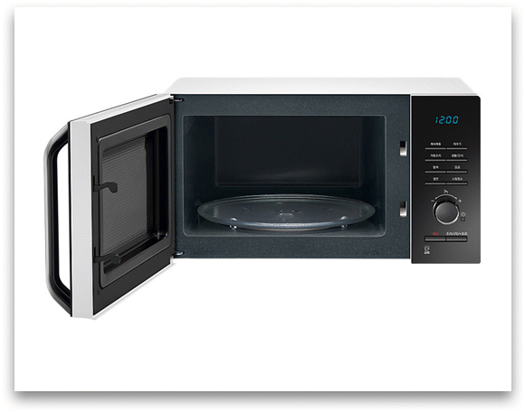
1.프로젝트 주제 – 제품 선택
미니 프로젝트로 제작할
3차원 제품 카탈로그는
전자레인지입니다.
전자레인지의 예시는
오른쪽 그림과 같습니다.
도어
조작부
진행표시부
회전접시
수동 조리 다이얼
취소버튼
시작버튼

Slide 5
1.프로젝트 주제 – 구현할 폴리곤
전자레인지에서 구현할
폴리곤은 다음과 같습니다.
1.전자레인지 본체
(윗면, 옆면, 아랫면, 뒷면을 육면체 폴리곤으로 제작)
2.도어 제작(육면체로 제작하되 손잡이는 제외)
3.조작부(육면체로 제작)
4.수동 조리 다이얼(실린더와 디스크로 제작)
5.회전접시(실리더와 디스크로 제작)
6.버튼(시작, 취소버튼을 육면체 폴리곤으로 제작)
도어
조작부
진행표시부
회전접시
수동 조리 다이얼
취소버튼
시작버튼

Slide 6
1.프로젝트 주제 – 구현할 기능
키보드 입력 키 | 기능
‘1’입력 | 도어를 최대 90도까지 열리도록 한다.
‘2’입력 | 도어를 0도까지 닫히도록 한다.
‘q’입력 | 수동 조리 다이얼을 오른쪽으로 회전, 전원 ON모드시 타이머 10 증가
‘w’입력 | 수동 조리 다이얼을 왼쪽으로 회전, 전원 ON모드에서 타이머 0으로 초기화
‘e’입력 | 회전 접시 오른쪽으로 회전
‘r’입력 | 회전 접시 왼쪽으로 회전

Slide 7
1.프로젝트 주제 – 구현할 기능
키보드 입력 키 | 기능
‘z’입력 | 전원ON모드, 타이머가 1초 이상일때 전자레인지 작동(회전 접시 회전, 타이머 1초씩 감소)
‘x’입력 | 전원ON모드, 전자레인지 작동시 전자레인지 작동 중단(회전 접시 멈춤, 타이머 중단)
위쪽 방향키 입력 | 전자레인지가 위쪽으로 이동
아래쪽 방향키 입력 | 전자레인지가 아래쪽으로 이동
왼쪽 방향키 입력 | 전자레인지가 왼쪽으로 이동
오른쪽 방향키 입력 | 전자레인지가 오른쪽으로 이동
PAGE_UP버튼 입력 | 전자레인지가 뒤쪽으로 이동
PAGE_DOWN버튼 입력 | 전자레인지가 앞쪽으로 이동

Slide 8
1.프로젝트 주제 – 구현할 기능
마우스 입력 | 기능
왼쪽 버튼 누르면서 마우스 왼쪽으로 이동 | 시점이 왼쪽으로 이동함
왼쪽 버튼 누르면서 마우스 오른쪽으로 이동 | 시점이 오른쪽으로 이동함
왼쪽 버튼 누르면서 마우스 위쪽으로 이동 | 시점이 위쪽으로 이동함
왼쪽 버튼 누르면서 마우스 아래쪽으로 이동 | 시점이 아래쪽으로 이동함
오른쪽 버튼 누르면서 마우스 왼쪽으로 이동 | 줌 인 기능
오른쪽 버튼 누르면서 마우스 오른쪽으로 이동 | 줌 아웃 기능
마우스 휠 누를 시 | 전원On, Off를 선택할 수 있는 팝업메뉴 출력
전원On 클릭 시 | 실내등 켜짐, 전원ON일때 작동하는 기능 활성화
전원Off 클릭 시 | 실내등 꺼짐, 전원ON일때 작동하는 기능 비활성화

Slide 9
2.폴리곤 모델링
-전체적인 구상
-세부 사항
-코드 예시

Slide 10
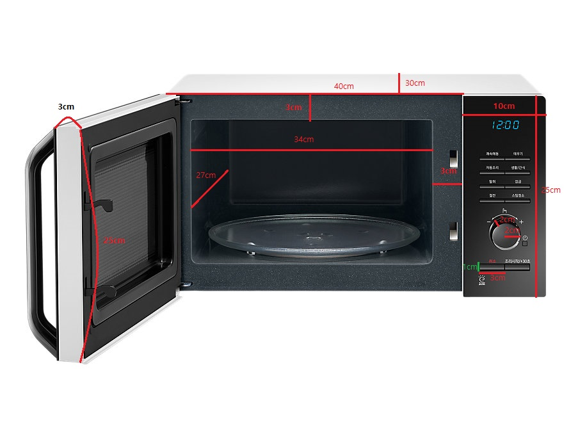
2.폴리곤 모델링 – 전체적인 구상
폴리곤의 전체적인
길이는 오른쪽 사진과
같다.
각각의 폴리곤의
길이를 토대로
폴리곤 생성을 위한
좌표를 설정해보았다.
(전자레인지의 윗면, 옆면, 뒷면, 아랫면 부분)

Slide 11
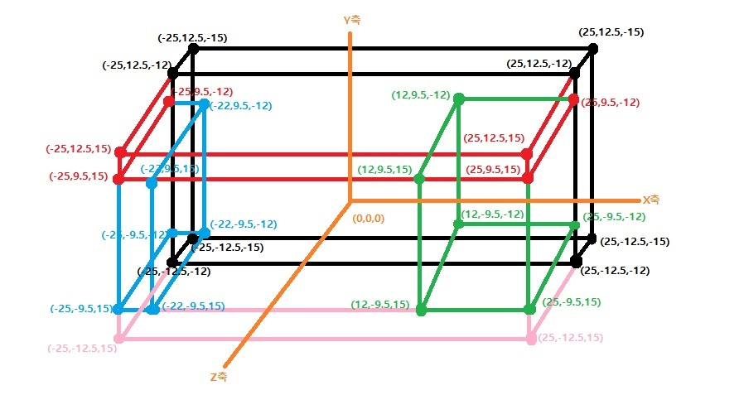
2.폴리곤 모델링 - 세부사항
전자레인지의 윗면(빨간색), 아랫면(분홍색), 왼쪽면(하늘색), 오른쪽면(초록색), 뒷면(검정색)에 해당하는 육면체 폴리곤들을 아래의 좌표를 토대로 생성

Slide 12
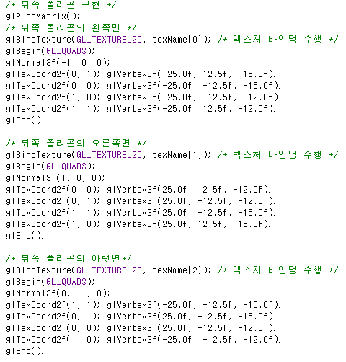
2.폴리곤 모델링 – 코드 예시
전자레인지의 윗면,
아랫면, 옆면, 뒷면으로
생성할 폴리곤들을
오른쪽 코드와 같은
형식으로 생성한다.
(텍스처를 입히고 노멀 벡터 설정한 다음
폴리곤 생성)

Slide 13
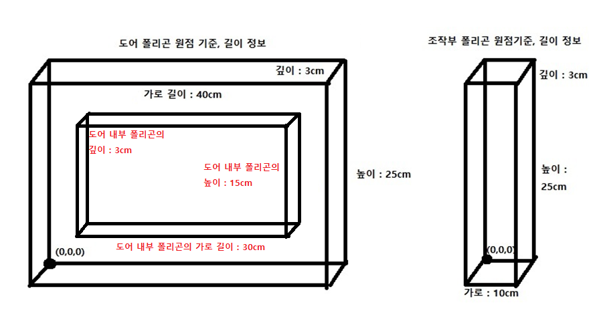
2.폴리곤 모델링 - 세부사항
전자레인지의 도어(왼쪽)는 내부의 반투명한 공간을 구현하기 위하여 폴리곤을 위쪽, 왼쪽, 오른쪽, 아래쪽, 내부의 앞, 뒤로 구성함. 도어와 조작부(오른쪽)를 길이 아래처럼 설계한 길이를 토대로 생성한 다음 Translatef를 이용하여 도어와 조작부를 이동시키고 Rotatef를 이용하여 도어의 회전 기능을 구현함

Slide 14
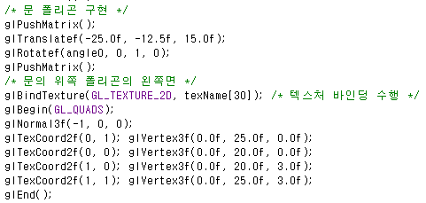
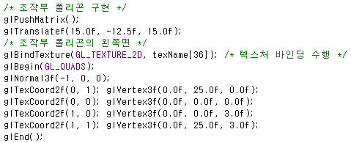
2.폴리곤 모델링 – 코드 예시
전자레인지의 도어와 조작부는
앞에서 제시한 본체 폴리곤
생성 예시를 토대로 앞 부분에
Traslatef와 Rotatef(회전은
문에만 필요)를 추가하여
폴리곤의 위치와 회전을
정의해준다.
오른쪽 코드와 같은 방식으로
폴리곤들을 생성한다.
(텍스처를 입히고 노멀 벡터 설정한 다음
폴리곤 생성)

Slide 15
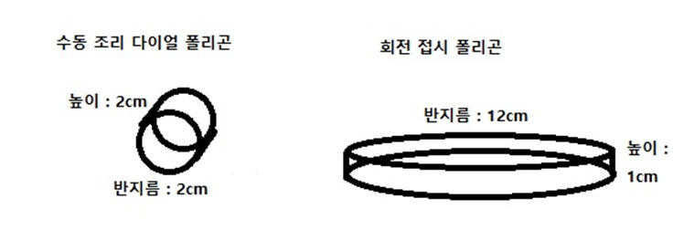
2.폴리곤 모델링 - 세부사항
전자레인지의 수동 조리 다이얼과 회전 접시 폴리곤에 대항 높이, 반지름 정보를 아래와 같이 정의해 주었다.
수동 조리 다이얼은 (0,0,0)에서 생성하여 Translatef로 위치를 옮긴다.
회전 접시 폴리곤은 (0,0,0)에서 생성하여 Rotatef로 X축으로 -90만큼 회전시키고 Translatef로 위치를 옮긴다.
두 폴리곤은 Rotatef로 회전 기능을 수행하도록 한다.

Slide 16
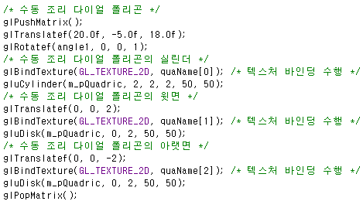
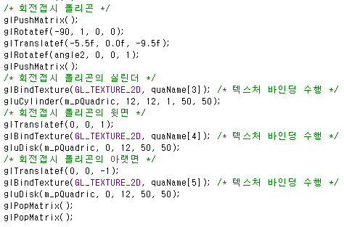
2.폴리곤 모델링 – 코드 예시
수동 조리 다이얼, 회전 접시
폴리곤은 실린더를 생성하는
gluCylinder함수와 디스크를
생성하는 gluDisk함수를
이용하여 캔모양의 실린더를
생성하여 구현한다.
오른쪽과 같은 코드로
캔모양의 폴리곤을 생성한다.
오른쪽 코드와 같은 방식으로
수동 다이얼과 회전접시를 생성한다.
(텍스처를 입힌 다음 실린더 및 디스크 생성)

Slide 17
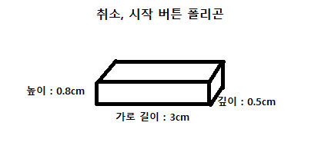
2.폴리곤 모델링 - 세부사항
취소, 시작버튼은 직육면체로 이루어져 있으며 폴리곤의 크기는 같다.
취소, 시작버튼을 glTranslatef를 이용해 각각 생성할 위치로 옮긴다음
아래의 길이 정보를 토대로 취소, 시작 버튼 폴리곤을 생성한다.

Slide 18
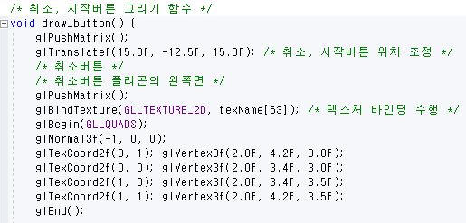
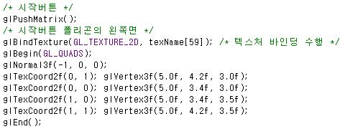
2.폴리곤 모델링 – 코드 예시
취소, 시작 버튼은 문과
조작부에서 폴리곤을
생성한 방식과 동일하게
구현한다.
오른쪽 코드와 같은 방식으로
폴리곤을 구현함
(텍스처를 입히고 노멀 벡터 설정한 다음
폴리곤 생성)

Slide 19


2.폴리곤 모델링 - 세부사항
타이머 폴리곤은 0~10초에 해당하는 텍스처를 미리 저장해 놓은 다음
타이머를 계산하는 함수를 만들고 특정인자 timer의 숫자에 따라 해당하는 숫자를
조작부에 출력하도록 하는 방식이다.
타이머 폴리곤은 직사각형으로 이루어져 있으며 직사각형에 텍스처를 매핑하여
타이머를 표현한다.
아래와 같은 타이머 폴리곤은 00:00~00:10 즉, 0초에서 10초 까지만 표현한다.
~

Slide 20
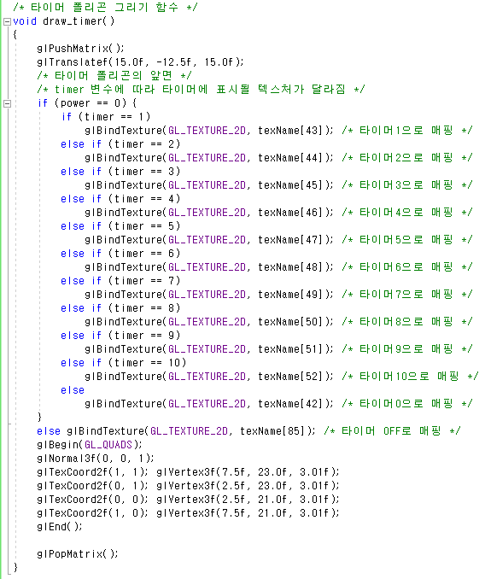
2.폴리곤 모델링 – 코드 예시
타이머 폴리곤이 생성될 위치로
glTranslatef함수로 이동 시킨후,
If, else문을 이용하여 timer변수
값과 동일한 시간의 텍스처를
매핑하여 타이머 폴리곤을
생성함
오른쪽 코드와 같은 방식으로
폴리곤을 구현함
(텍스처를 입히고 노멀 벡터 설정한 다음
폴리곤 생성)

Slide 21
3.기능 구현
-키보드 입력 기능
-마우스 입력 기능
-기타 함수

Slide 22
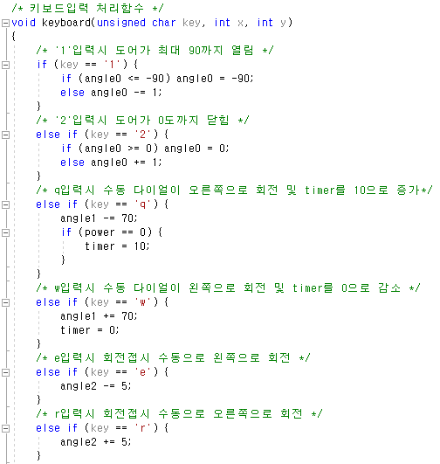
3.기능 구현 – 키보드 입력
키보드 입력 키 | 기능
‘1’입력 | 도어를 최대 90도까지 열리도록 한다.
‘2’입력 | 도어를 0도까지 닫히도록 한다.
‘q’입력 | 수동 조리 다이얼을 오른쪽으로 회전, 전원 ON모드시 타이머 10 증가
‘w’입력 | 수동 조리 다이얼을 왼쪽으로 회전, 전원 ON모드에서 타이머 0으로 초기화
‘e’입력 | 회전 접시 오른쪽으로 회전
‘r’입력 | 회전 접시 왼쪽으로 회전
해당 키보드 입력 처리함수는 아래와 같이 구현함

Slide 23
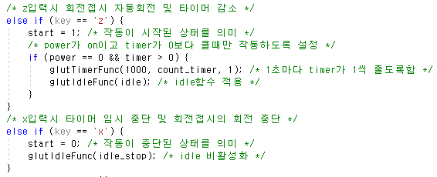
3.기능 구현 – 키보드 입력
키보드 입력 키 | 기능
‘z’입력 | 전원ON모드, 타이머가 1초 이상일때 전자레인지 작동(회전 접시 회전, 타이머 1초씩 감소)
‘x’입력 | 전원ON모드, 전자레인지 작동시 전자레인지 작동 중단(회전 접시 멈춤, 타이머 중단)
해당 키보드 입력 처리함수는 아래와 같이 구현함

Slide 24
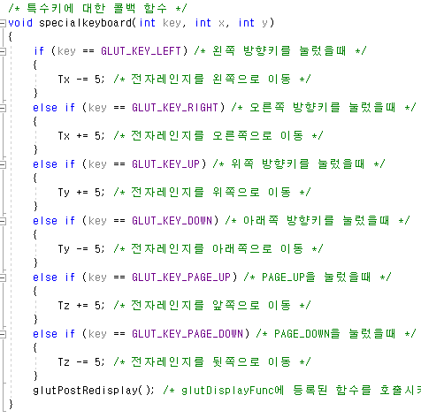
3.기능 구현 – 키보드 입력
키보드 입력 키 | 기능
위쪽 방향키 입력 | 전자레인지가 위쪽으로 이동
아래쪽 방향키 입력 | 전자레인지가 아래쪽으로 이동
왼쪽 방향키 입력 | 전자레인지가 왼쪽으로 이동
오른쪽 방향키 입력 | 전자레인지가 오른쪽으로 이동
PAGE_UP버튼 입력 | 전자레인지가 앞쪽으로 이동
PAGE_DOWN버튼 입력 | 전자레인지가 뒤쪽으로 이동
해당 키보드 입력 처리함수는 아래와 같이 구현함

Slide 25
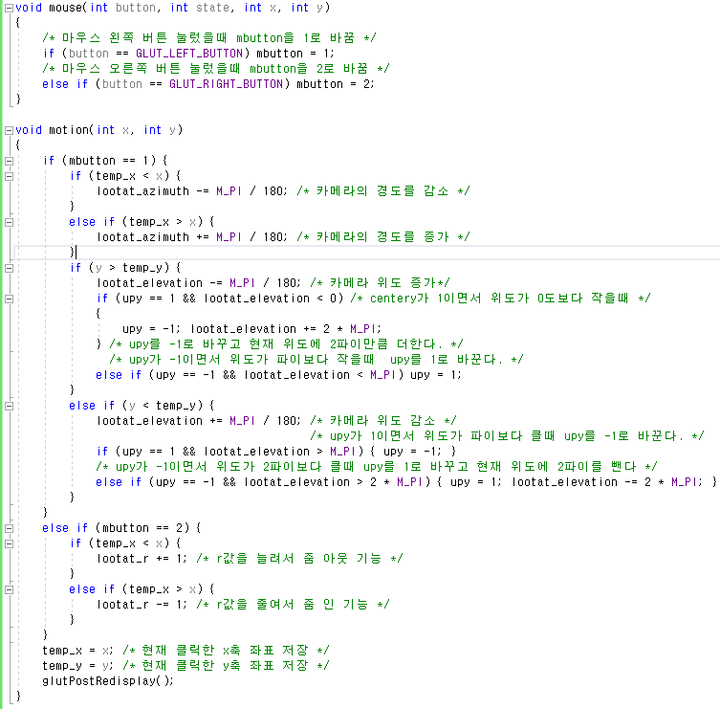
3.기능 구현 – 마우스 입력
마우스 입력 | 기능
왼쪽 버튼 누르면서 마우스 왼쪽으로 이동 | 시점이 왼쪽으로 이동함
왼쪽 버튼 누르면서 마우스 오른쪽으로 이동 | 시점이 오른쪽으로 이동함
왼쪽 버튼 누르면서 마우스 위쪽으로 이동 | 시점이 위쪽으로 이동함
왼쪽 버튼 누르면서 마우스 아래쪽으로 이동 | 시점이 아래쪽으로 이동함
오른쪽 버튼 누르면서 마우스 왼쪽으로 이동 | 줌 인 기능
오른쪽 버튼 누르면서 마우스 오른쪽으로 이동 | 줌 아웃 기능
마우스 휠 누를 시 | 전원On, Off를 선택할 수 있는 팝업메뉴 출력
전원On 클릭 시 | 실내등 켜짐, 전원ON일때 작동하는 기능 활성화
전원Off 클릭 시 | 실내등 꺼짐, 전원ON일때 작동하는 기능 비활성화
마우스 입력 처리함수는 아래와 같이 구현함

Slide 26
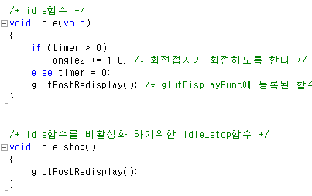
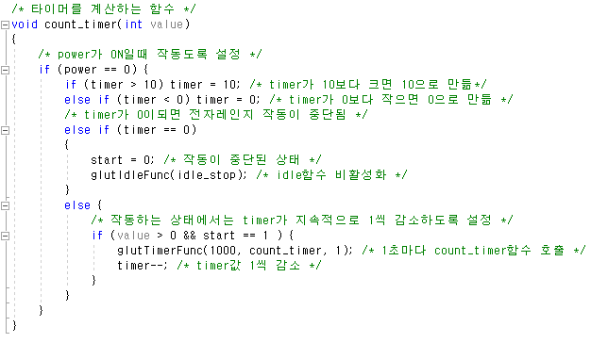
3.기능 구현 – 마우스 입력
기타 함수 | 기능
idle 함수 | 회전 접시가 회전하도록 설정
idle_stop 함수 | Idle함수를 비활성화
Count_timer 함수 | 타이머를 계산하는 함수
기타 함수는 아래와 같이 구현함

Slide 27
4.구현 결과
-구현 결과 예시

Slide 28
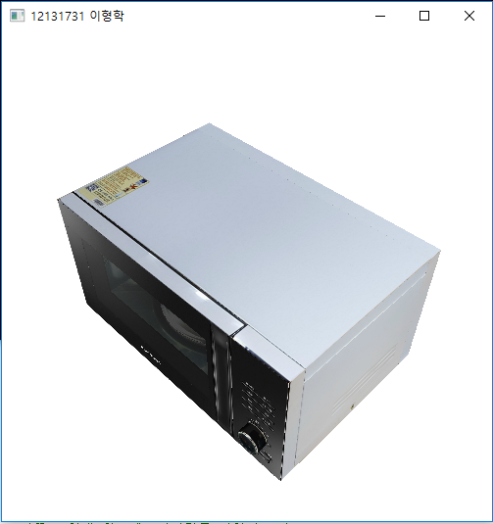
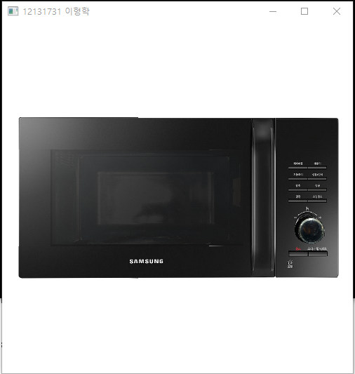
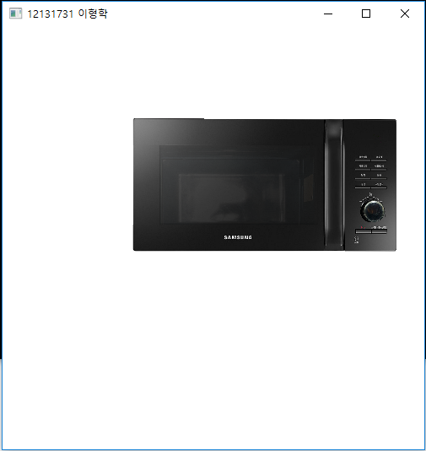
4.구현 결과
1.초기화면
2.마우스의 왼쪽, 오른쪽 버튼을 눌러 시점 변환하여 전자레인지의 정면을 바라보게 한 화면
3.키보드의 방향키, PgUp, PgDn를 눌러 전자레인지의 위치를 옮긴 화면

Slide 29
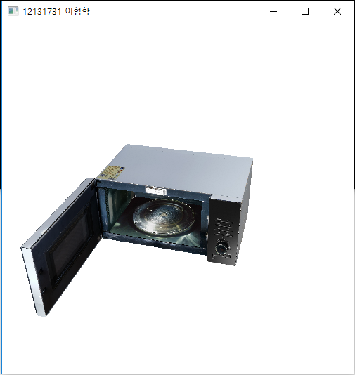
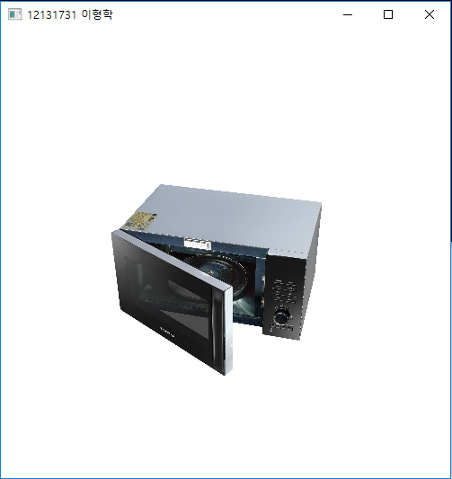
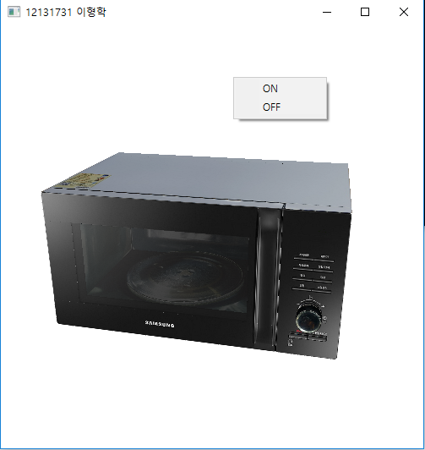
4.구현 결과
4.’1’을 눌러 문을 90까지 열은 화면
5. ‘2’를 눌러 문을 다시 닫는 화면
6.마우스 휠을 눌러 팝업메뉴를 출력한 화면

Slide 30
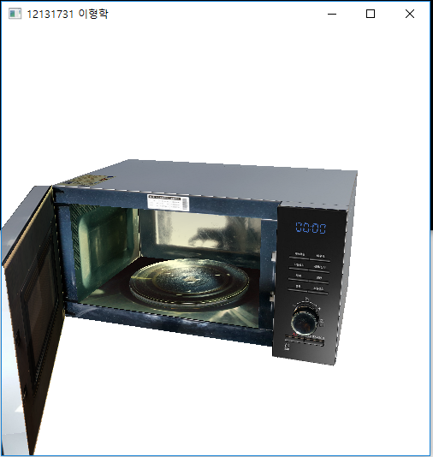
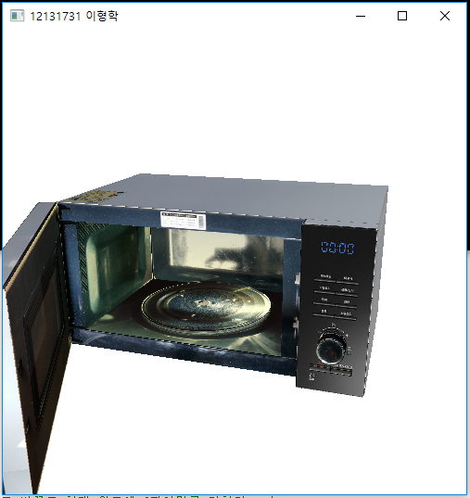

4.구현 결과
7.팝업메뉴의 ON버튼을 눌러 내부조명과 타이머를 활성화한 화면
8.‘e’를 눌러 수동으로 회전접시를 오른쪽으로 회전한 화면
9.’r’을 눌러 수동으로 회전접시를 왼쪽으로 회전한 화면

Slide 31
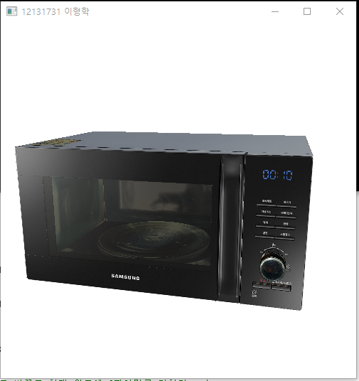
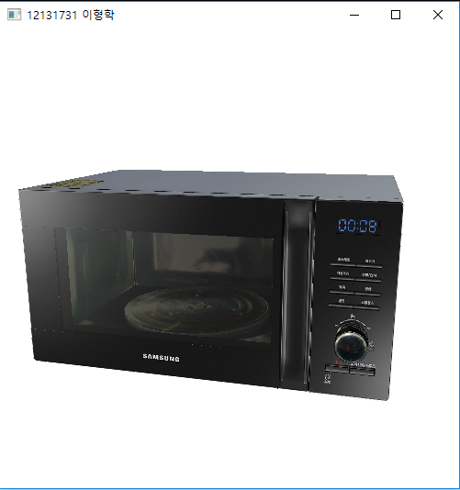
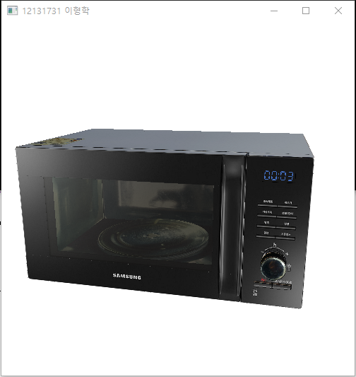
4.구현 결과
10.’q’를 눌러 수동 조리 다이얼이 오른쪽으로 회전하고 타이머가 10으로 증가한 화면
11.’z’를 눌러 전자레인지가 동작(타이머가 1초 씩 감소, 회전접시 자동회전)하는 도중의 화면
12.’x’를 동작중인 전자레인지를 멈추도록 한 화면

Slide 32
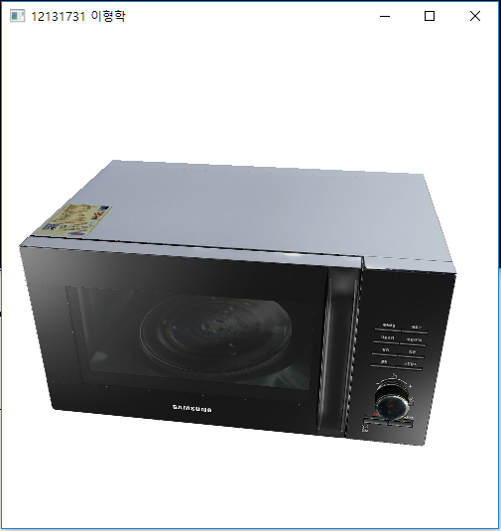
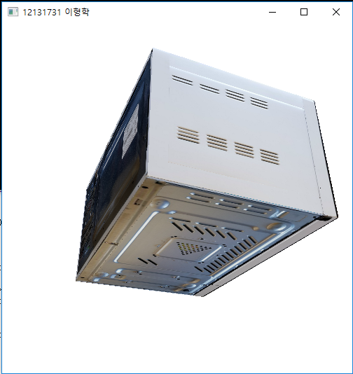
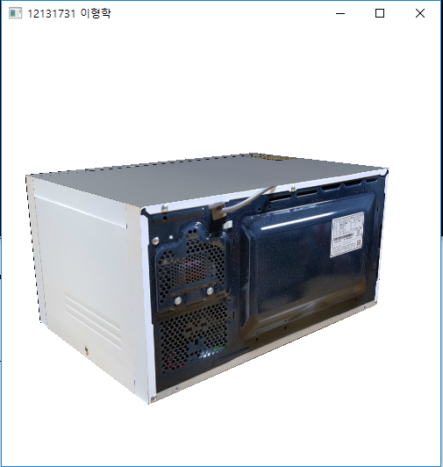
4.구현 결과
13.팝업메뉴의 OFF를 눌러 전원을 OFF한 화면
14.뒷면, 아랫면, 옆면 폴리곤
15.뒷면, 옆면, 윗면 폴리곤

Slide 33
5.마무리
프로젝트 설계 보고서 였습니다.
감사합니다.

